Slide 1
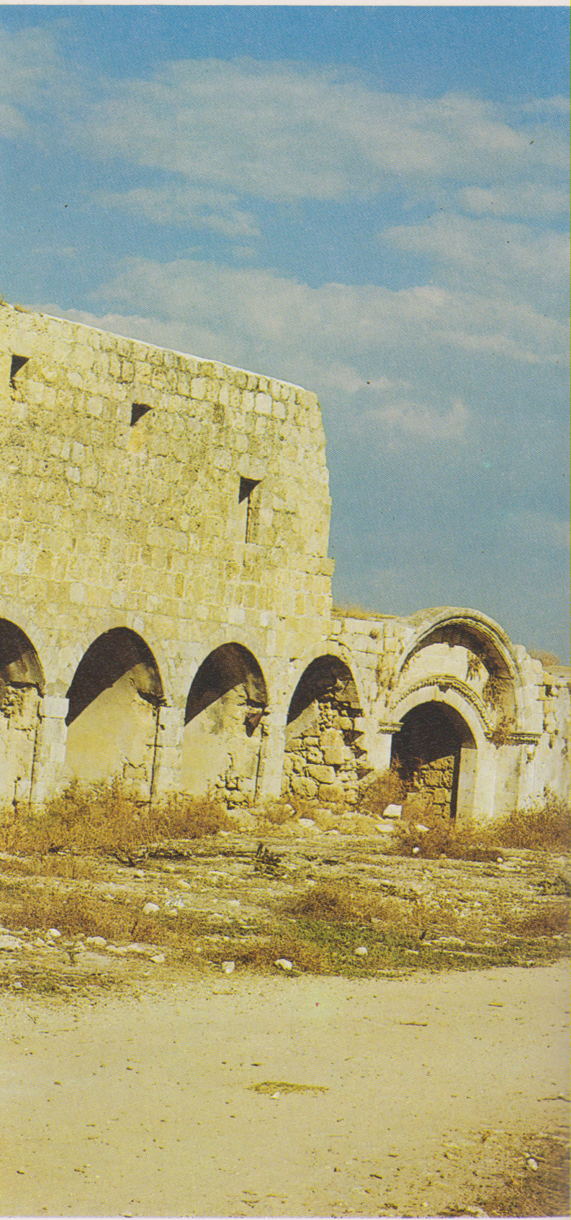
Resti dell’antica Lidda.

